Slide 1




关于确认，有两种确认方法：单帧确认和累积确认，请说明这两种确认的作用。
结合三种差错控制协议，谈谈这两种确认如何应用。
还有有一种确认帧叫做负确认，请你谈一谈负确认的含义，结合三种差错控制协议谈谈负确认可能的应用、优点和问题？
{ }
第二小组
蔡与望、郭培琪、陶砚青、党一琨

Slide 2
01
确认方法
CONTENT
单帧确认、累计确认
目录
02
差错控制协议
ARQ
03
负确认
定义、应用、优点、问题
04
问题研讨
关于所讲内容的简单提问

Slide 3

01
确认方法
单帧确认、累计确认

Slide 4
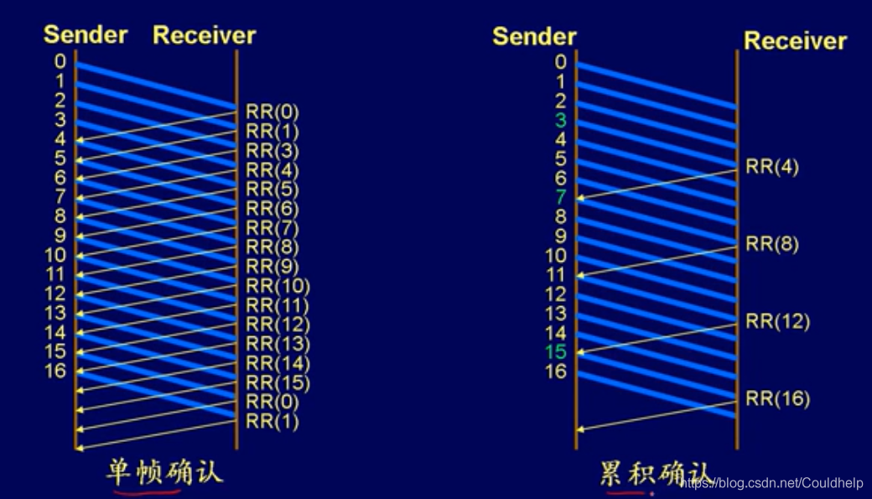
单帧确认、累计确认
注：对帧编序
01
单帧确认
对当前帧进行确认（确认序号表示该帧已正确接收）
累计确认
02
累计确认中确认的序号表示期望接收的下一帧的序号，表示此序号之前的帧已经妥收
由于序号代表的含义不同，两种确认是互不相容的

Slide 5
02
差错控制协议
自动重传请求

Slide 6
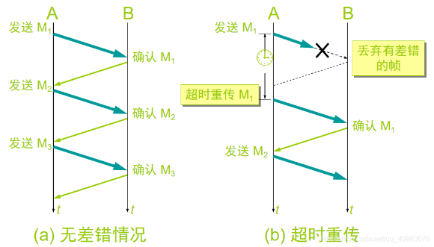
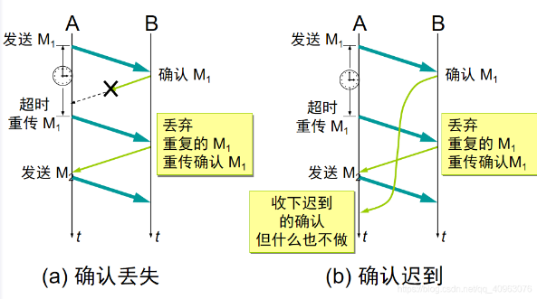
停止等待ARQ
停止等待就是每发送完一个分组就停止发送，等待对方的确认。在收到确认后再发送下一个分组。
单帧确认
发送窗口为1，接收窗口为1

Slide 7
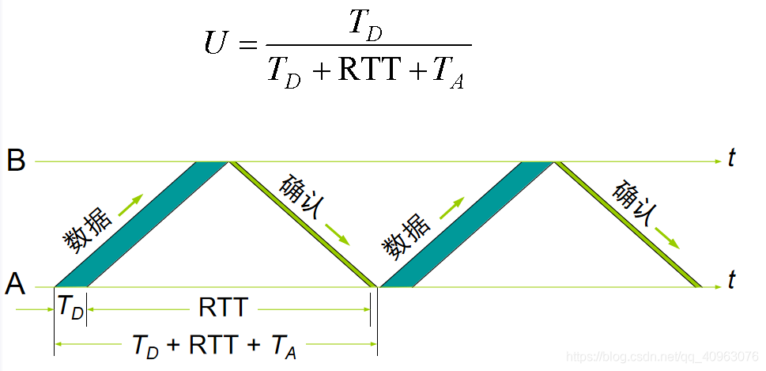
信道利用率计算公式：
缺点：帧短而数量多，耗费资源

Slide 8
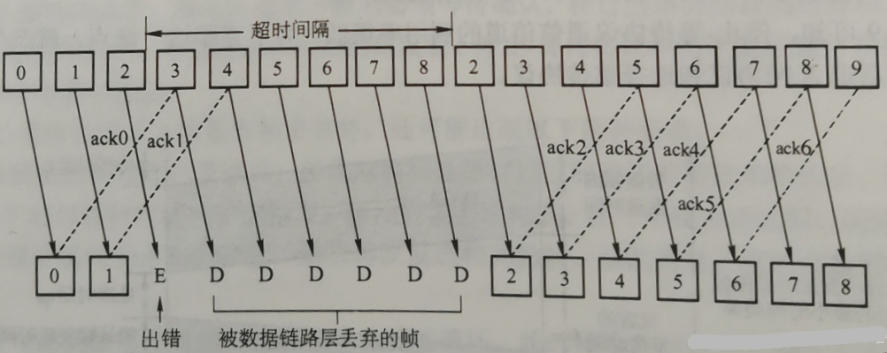
后退N帧式ARQ
因连续发展数据帧而提高了信道的利用率
在重传的时候又必须把原来已传送正确的数据帧进行重传（即使这些数据帧前面仅有一个数据帧出错），这种做法优势的传送效率降低。
发送窗口大于1，接收窗口为1

Slide 9
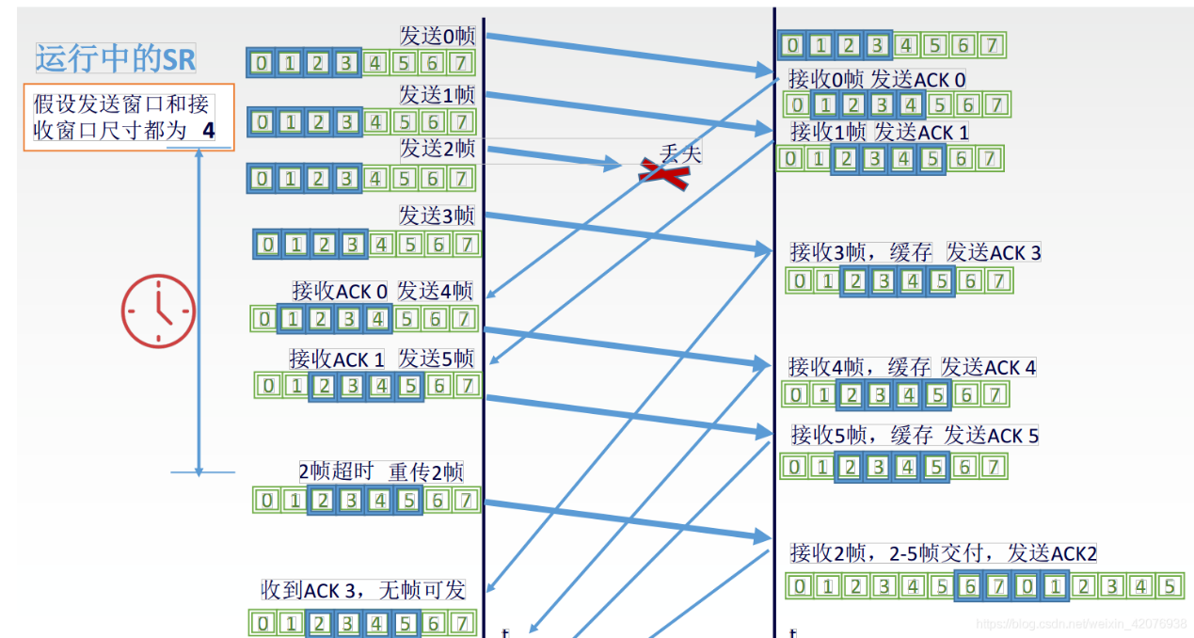
选择重传ARQ
发送窗口大于1，接收窗口大于1

Slide 10
03
负确认
定义、应用、优点、问题

Slide 11
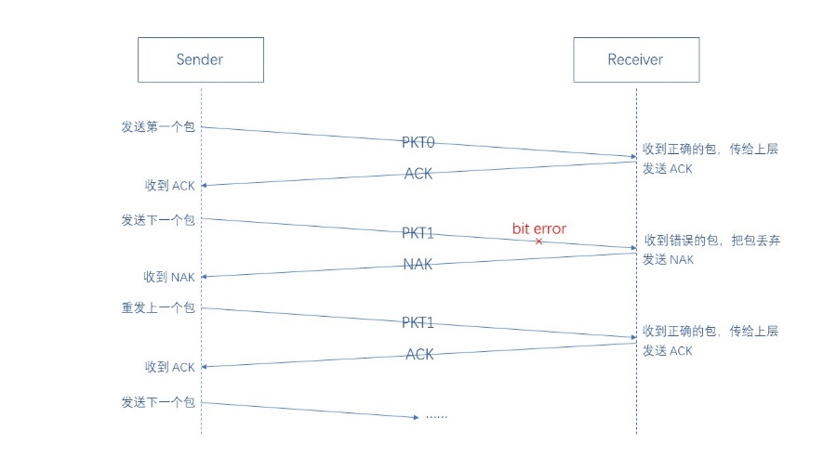
负确认（NAK）
收到错误数据后，收方可以发负确认，对错误进行反馈，使发送方重传。
连续收帧
帧校验

Slide 12
04
问题研讨
关于所讲内容的提问

Slide 13
1.退回N帧ARQ的发送窗口和接收窗口大小？
A.发送窗口=1，接收窗口=1
B.发送窗口>1，接收窗口>1
C.发送窗口>1，接收窗口=1
D.发送窗口=1，接收窗口>1
2.如果是通过帧校验而发现帧是错误的，能不能传负确认给发送方，为什么？

Slide 14



谢谢欣赏

